Slide 1

Time management
2. seminář
Ing. Šárka Zapletalová, Ph.D.
Katedra podnikové ekonomiky a managementu

Slide 2
Základní limity
Z pohledu time managementu se zaměříme na 3 základní limity, kterými jsou:
ČAS
ENERGIE
PROSTŘEDKY
Tyto limity můžeme zefektivnit (např. lépe využívat svůj čas, zefektivnit některé činnosti, aby nám zabrali méně času), nicméně limity jako takové neodstraníme!
Základem řízení času tedy je přijetí vlastních limitů a zaměření se na zvládání podstatných a důležitých úkolů.
Time management
Notes:
csvukrs

Slide 3
Základní limity
S přijetím vlastních limitů a jejich omezení Vám může pomoci níže uvedených 6 pravidel:
Pravidlo č. 1 - NIKDY NESTIHNETE VŠE
Ačkoliv skutečně nemůžete stihnout vše, stále můžete stihnout několik skutečně důležitých věcí.
Pravidlo č. 2 - NĚCO ZA NĚCO
Souboj voleb, resp. rozhodnutí o tom, co budu nyní dělat. Je důležité si vždy uvědomovat, že pokud pracuji na jednom úkolu, ostatní úkoly stojí.
Pravidlo č. 3 – PŘERUŠOVÁNÍ ŠKODÍ
Přerušování práce je jedním z nejhorších příčin neúspěchu - vede až k 5-ti násobnému nárůstu času, který je potřeba na vyřešení problémů (nastudování – práce – odložení – znovu nastudování – práce – odložení atd.). Snažte se proto mít, co nejméně aktuálně rozpracovaných úkolů.
Nikoliv začínání, ale dokončování úkolů je jedním z klíčů k úspěchu v životě!
Time management
Notes:
csvukrs

Slide 4
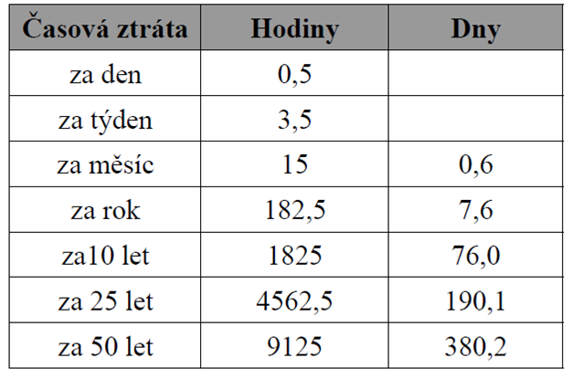
Základní limity
Pravidlo č. 4 - nemůžeme řídit náš čas, MŮŽEME ŘÍDIT naše AKCE
Důležité je jak s časem nakládáme a na jaké činnosti ho vynakládáme.
Pravidlo č. 5 – nezaměňujte zaneprázdněnost za efektivitu
Např. v rámci pracovního dne lze skutečně strávit celý den neustálou činností (řešením emailů, vyřizováním agendy, telefonáty, poradami a jednáními, psaním zpráv, čtením a studiem materiálů, organizací nebo úklidem stolu), aniž bychom přitom vyřídili jediný úkol, který je skutečně důležitý.
Pravidlo č. 6 – DŮLEŽITÉ není výjimečné jednání, nýbrž to, co se opakuje PRAVIDELNĚ
Na denní bázi jsme v podstatě tvůrci našeho života. Opakované jednání se navíc často může stát návykem. Ačkoliv se např. jedná o pouhých 30 minut, v případě že toto chování budeme opakovat každý den, dostaneme se do následující ztráty pracovního času.
Time management
Notes:
csvukrs

Slide 5
Časožrouti
Časožrouti představují aktivity, které nemají velkou přidanou hodnotu a v nichž obvykle ztrácíme zbytečně čas.
Problémem časožroutů je, že tyto aktivity bývají zpravidla velmi nenápadné nebo sice nápadné, ale příjemné.
Časožrouta bezpečně poznáte tak, že porovnáte strávený čas s výstupy (peněžní příjmy, zdraví, kariérní rozvoj), a pokud se Vám strávený čas nevrátí v krátkodobých ani dlouhodobých výstupech, pravděpodobně se jedná o časožrouta.
___________________________________________________________________________
Úkol
Napište si ztrátové činnosti – které děláte a nemuseli byste.
Vyberte 3 nejvíce ztrátové.
___________________________________________________________________________
Time management
Notes:
csvukrs

Slide 6
Časožrouti
Příkladů časožroutů je celá řada a určitě naleznete i celou řadu dalších. Mezi ty nejčastější patří například:
Sledování televize
Sociální sítě
Počítačové hry
Čtení tisku a zpravodajství (velmi příjemná, ale až na výjimky bezcenná aktivita)
Promarněný čas v dopravních prostředcích
Zbytečné porady
E-maily a zbytečná komunikace
Internet a Youtube
Time management
Notes:
csvukrs

Slide 7
ENERGIE
Energie představuje schopnost konat práci, tj. realizovat činnosti a úkoly a dosahovat cílů.
Samotný výsledek pak bývá zpravidla dán kombinací energie a času, který na splnění určitého úkolu vynaložíme.
Při řízení našeho času bychom si vždy měli uvědomovat několik základních pravidel:
  Každá činnost nás stojí určitou energii.
  Šetřeme energii na důležité věci.
  Respektujme a využívejme naši energetickou křivku.
  Vhodné přestávky zvyšují produktivitu.
  Naši energii můžeme ovlivnit (např. sportem, motivací, jídlem).
Time management
Notes:
csvukrs

Slide 8
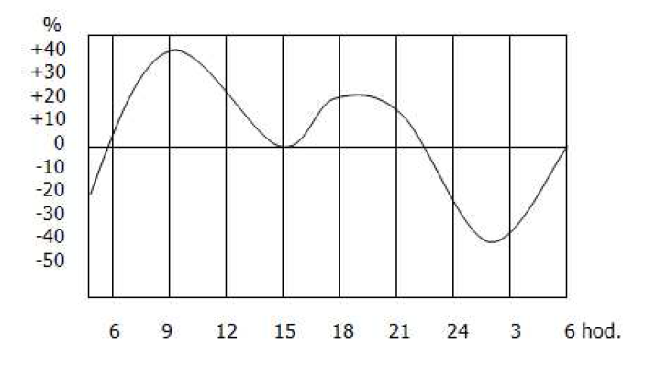
ENERGIE
Energie v průběhu dne
Většina lidí nicméně tyto energické špičky dostatečně nevyužívá. V praxi se pak můžeme setkat s tím, že projekt či úkol dokončujeme noc před uzávěrkou, výkonné ráno strávíme klábosením s kolegy a po těžkém obědě řešíme nejtěžší problémy.
Běžnou úroveň energie v průběhu dne vystihuje křivka O. Grafa.
Time management
Notes:
csvukrs

Slide 9
ENERGIE
Tipy jak si zvýšit energii
Motivujte se a dělejte věci, které Vás baví
  Zeptejte se sami sebe – „Co pozitivního mi splnění tohoto úkolu přinese?“
  Vypište si všechna současná i budoucí pozitiva, která Vám úkol přinese (např. peníze, pochvala, pocit dobře udělané práce …)
  Odměňte se za splnění úkolu. Odměnou může být i drobnost (zmrzlina, procházka nebo kontrola Facebooku).
Dělejte úkol optimální velikosti
  Rozdělte velký úkol na menší a reálnější podúkoly, které se budou snáze zdolávat a plnit. Velký úkol Vás může ohromit, ale na malý úkol si troufnete.
Hlídejte, co jíte (stravování)
  Stravovací návyky mohou Váš výkon ovlivňovat daleko více, než si možná uvědomujete. Nezapomínejte, že vedle toho, co jíte je důležité také to, kdy jíte.
Time management
Notes:
csvukrs

Slide 10
ENERGIE
Tipy jak si zvýšit energii
Pravidelně cvičte
  Fyzické cvičení a pohyb je jedním z nejlepších způsobů zvyšování energie a duševní výkonnosti a ideální prostředek pro odstranění únavy.
Dělejte pravidelné přestávky
  Díky správně zvoleným přestávkám můžete výrazně zvýšit a prodloužit Vaši výkonnost. Jako mezní hranice se uvádí 90 minut, po níž by už měla následovat přestávka. Při přestávce je důležité změnit typ činnosti, tj. dělat něco zcela jiného.
Relaxujte a respektujte své tělo
  Relaxace umožňuje opětovně získat energii, ale má i další pozitiva jako je zvýšení motivace a zklidnění. Krátká přestávka, krátký spánek, soustředění se na dech nebo počítání od 1 do 50, Vám pomůže odpoutat se od pracovního stresu a obnovit Vaši energii.
Spěte dostatečně
Time management
Notes:
csvukrs

Slide 11
PROSTŘEDKY
Prostředky mohou mít nejrůznější podobu a mají společné to, že usnadňují dosažení cílů a práci na úkolech. Typickými příklady prostředků jsou:
Plánovací systémy a diáře
Počítač a tiskárna
Internet
Počítačové programy
Technika všeho druhu (mobil, tablet)
Lidé
Knihy
Finanční prostředky
Tužka a papír
Prostředky mohou být i nezbytné podklady, které potřebujeme pro náš projekt (např. roční vyúčtování mzdy pro daňové přiznání, smlouvy atd.).
Snažte se vždy zvolit co nejjednodušší prostředky k dosažení Vašeho cíle.
Time management
Notes:
csvukrs

Slide 12
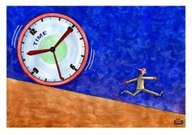
AKČNÍ KROKY - co uděláte do 48 hodin, abyste se posunuli ke svému cíli?
První krok k sebepoznání:
KDO jsem?
  jaké jsou mé silné a slabé stránky
  jakým způsobem trávím můj čas
KAM směřuji?
  co chci v životě dosáhnout
  jaké jsou mé cíle
JAK se tam dostanu?
  jaké konkrétní akce musím provézt
  jaké prostředky potřebuji
Time management

Slide 13
33 TIPŮ PRO LEPŠÍ OSOBNÍ TIME MANAGEMENT
Plánujte
Proaktivně si vytvářejte vlastní budoucnost nezávislou na přání ostatních. “Tajemstvím není stanovovat si priority pro termíny v kalendáři, ale domlouvat si termíny pouze pro to, co je vaší prioritou,” Stephen Covey.
Vytvořte si osobní poslání. Formulujte si vizi, co očekáváte od svého života - jako celku nebo třeba následujících pěti let. Životní cíle pak slouží jako kompas.
Věnujte čas důležitým, ale nespěchajícím činnostem. Jak je poznáte? Klaďte si často otázku: “Jak mohu teď nejlépe využít svůj čas? Co bych chtěl/a dělat, ale odkládám to?” Spolu s odpovědí pak přejděte rovnou k činům.
Dávejte ty nejdůležitější věci na první místo . Vaše životní priority a hodnoty mají přednost před čímkoliv dalším. Pokud začnete nedůležitými drobky, na velké stavební kameny nezbude místo.
Plánujte pravidelně. Každý týden si udělejte plán na 7 dní dopředu. Každý večer pak podrobný na následující den.
Ráno začněte s nejobtížnějším (nejhorším) úkolem. Z energie, která připluje po jeho splnění, budete těžit celý den.
Time management
Notes:
csvukrs

Slide 14
33 TIPŮ PRO LEPŠÍ OSOBNÍ TIME MANAGEMENT
Zaplňte si kalendář jen na 60 %. Vždy se něco opozdí, protáhne nebo přijdou neplánované události. Pro tuto náhodu a improvizaci si nechávejte mezery (cca 40 % času) - ať už to je čas mezi schůzkami v týdnu nebo volné večery či víkendy. Pokud nenadálé události nepřijdou, pracujte na úkolech, které nejsou časově vázány.
Pracujte v časových blocích. Podle Parkinsona práce zabere tolik času, kolik ho máme k dispozici na její vykonání. Stanovujte si deadline a práci kouskujte do více bloků.
Držte rovnováhu. Myslete na všechny role, které ve svém životě zastáváte. Zanedbání jedné oblasti mívá negativní vliv na všechny ostatní.
Ptejte se “Na úkor čeho?”. Když do vašeho života jde něco nového, co zabírá nějaký čas, musí jít něco jiného pryč. Smiřte se s tím, že vždy budete mít více úkolů, než můžete zvládnout.
Time management
Notes:
csvukrs

Slide 15
33 TIPŮ PRO LEPŠÍ OSOBNÍ TIME MANAGEMENT
Poznejte sebe sama
Využívejte své silné stránky. Co děláte s nechutí, raději delegujte na někoho jiného, koho práce bude bavit.
Poznejte svoje biorytmy. Kdy vám vyhovuje vstávat? Kdy chodit spát? Kolikrát týdně se potřebujete hýbat? Jakou stravu je dobré kdy jíst?
Používejte plánovací nástroj, který vám sedne. Existuje spousta elektronických i analogových (papírových) systémů pro zaznamenávání úkolů. Ne všechny jsou vhodné pro všechny. Najděte si takový, který vás bude bavit používat.
Každý z nás pracuje s časem jinak. Zkuste si udělat test podle typologie osobnosti MBTI a zjistěte, jakou roli hrají u vás v plánování smysly, jakou intuice a zda máte sklony chodit spíš pozdě nebo zda vás opozdilci rozčilují a proč to tak je.
Dobíjejte baterky. Stejně, jako stroj, i člověk potřebuje pravidelnou údržbu. Věnujte čas ostření pily. Zjistěte, které činnosti vám berou a které dodávají energii.
Time management
Notes:
csvukrs

Slide 16
33 TIPŮ PRO LEPŠÍ OSOBNÍ TIME MANAGEMENT
Buďte efektivní
Aplikujte Paretovo pravidlo, kde to jen jde. Soustřeďte se na 20% činností, které vám přinesou 80 % výsledků. Koncentrujte se na to, co umíte nejlépe a čím můžete sobě a svému okolí přinést největší užitek.
Naučte se psát všema deseti. Budete psát rychleji, s méně chybami a menší únavou. Ušetříte tak spoustu času a nervů.
Naučte se rychločtení. Osvojte si techniky racionálního čtení, díky kterým budete číst rychleji, s větším porozuměním textu a zapamatováním, pohodověji.
Naučte se efektivně pracovat s e-mailovou schránkou. E-mail je dnes nejběžnější elektronický komunikační prostředek. Jak často jej kontrolujete? Redukujte počet příchozích e-mailů, mějte v mailboxu pořádek a využívejte filtrů a dalších softwarových vychytávek.
Úkoly zpracovávejte v kontextech. Pište si seznamy věcí, které potřebujete vyřídit ve městě, při nákupu, po telefonu, na bankovním účtu, při diskuzi s kolegou... Tyto činnosti seskupujte a udělejte najednou.
Rozhodujte se efektivně. Jde to snáz, pokud máte jasno ve svých životních prioritách. Naučte se rozpoznat, kdy je čas na hlubokou analýzu a kdy je lepší dát na intuici.
Dělejte věci, jak nejlépe dovedete. Když je neuděláte nyní dobře, kdy jindy si najdete čas je předělat podle vašich původních představ?
Time management
Notes:
csvukrs

Slide 17
33 TIPŮ PRO LEPŠÍ OSOBNÍ TIME MANAGEMENT
Soustřeďte se
23. Sepište si své zloděje času. Naučte se je eliminovat. Vnímejte rušivé zdroje, které vám brání se soustředit na opravdu důležité věci. Vědomě je odmítejte.
24. Nastavte si vaše pracovní prostředí tak, abyste se mohli na práci co nejlépe soustředit a pracovat v klidu bez vyrušení.
25. Zkuste techniku Pomodoro. Natáhněte si kuchyňskou minutku nebo stopky na 25 minut, během kterých s věnujte jen jedné činnosti. Dejte si cca 5 minut pauzu a pusťte se do další pětadvacetiminutovky. Začnou se dít zázraky.
26. Mějte své cíle a úkoly napsané pořád u sebe. Pomohou vám koncentrovat se na důležité věci, na kterých pracujete.
27. Mějte u sebe pořád poznámkový blok nebo jiný nástroj, do kterého můžete okamžitě zapisovat vaše myšlenky tak, abyste na ně nemuseli myslet. V metodice GTD je to “inbox”. Uvolníte tak místo v hlavě pro kreativní myšlení a pro vědomé vnímání přítomnosti.
Time management
Notes:
csvukrs

Slide 18
33 TIPŮ PRO LEPŠÍ OSOBNÍ TIME MANAGEMENT
Bojujte s prokrastinací, motivujte se a vytrvejte
28. Nastavujte si konkrétní, měřitelné, akceptovatelné, reálné a termínované cíle (metoda SMART). Čím konkrétnější podobu budou cíle mít, tím víc vás budou přitahovat a tím víc vás bude jejich naplňování bavit.
29. Porcujte slona na stravitelné části. Nejlepší způsob, jak začít, je začít. Udělejte malý krok (věnujte velkým plánům třeba jen pět minut) a ve skutečnosti jste ušli míle daleko.
30. Váš život začíná za hranicí vaší komfortní zóny. Pokud chcete dokázat věci, které jste zatím nedokázali, potřebujete začít dělat věci, které jste ještě nedělali. Užijte si vzrušení a nejistotu.
31. Budujte návyk. Tak, jako jsme se naučili čistit zuby, i ostatním věcem je třeba dát pravidelnost. Dennímu plánování, běhání, pravidelné četbě, opakování slovíček.
32. Dělejte věci, které vás baví a v kterých vidíte smysl. Život je moc krátký na to, abychom se věnovali věcem, které po nás chce někdo jiný a ve kterých nevidíme význam. Navíc nám takové úkoly většinou trvají mnohem déle. Dělejte práci, při které vám budou zářit oči.
33. Dejte si závazek. Zavažte se se svým úkolem druhému člověku. Pokud se k plnění úkolu nemůžete dokopat, domluvte se se skupinou a pracujte na něm dohromady.
Time management
Notes:
csvukrs

